Slide 1

MySql事务详解

Slide 2
事务特点（ACID）
原子性
持久性
整个事务是不可分割的最小单位，事务中任何一个语句执行失败，所有已经执行成功的语句也要会滚，整个数据库状态要恢复到执行事务前到状态。
事务一旦提交，那么就是永久性的，不会因为宕机等故障导致数据丢失（外力影响不保证，比如磁盘损害）
隔离性
一致性
多个事务同时执行时，必须等前一个事务执行完，才能执行后一个事务，否则会造成数据紊乱。
事务必须使整个系统状态保持一致，比如你和对方来回转账，不管转了多少次，你们两个账户总金额总是一样的，不会出现你转出1000，对方只收到500的情况

Slide 3
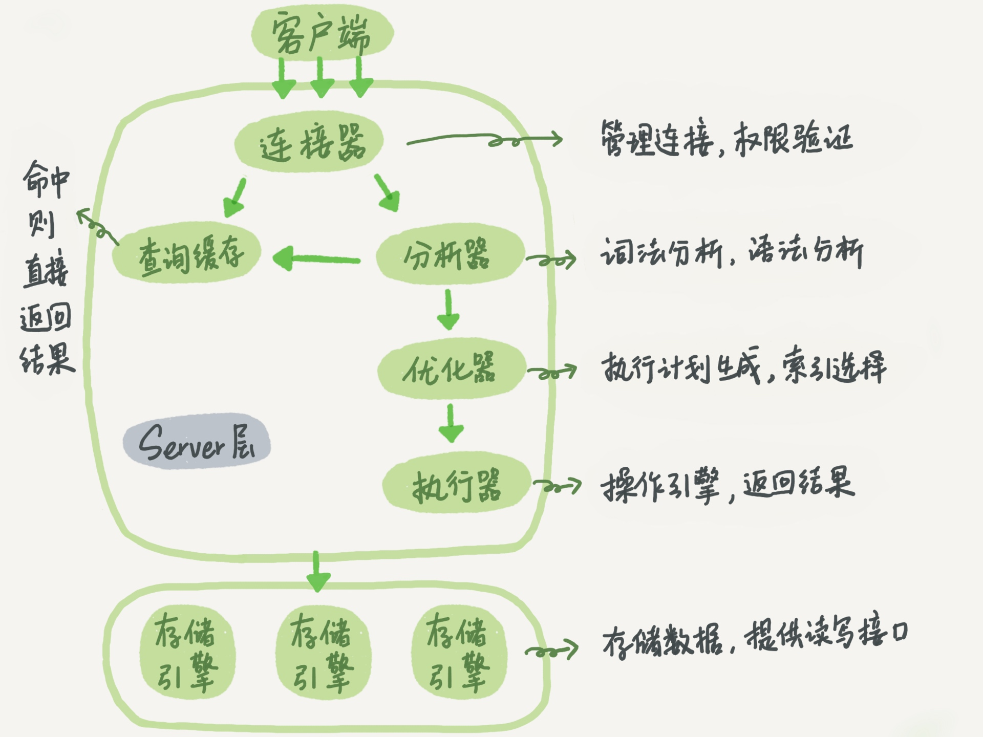
Mysql逻辑架构图

Slide 4
25%
原子性
是如何实现的

Slide 5
undo log
是个啥
由引擎层的InnoDB引擎实现,是逻辑日志
如何工作
当一条数据需要更新前,会先把修改前的记录存储在undolog中,如果这个修改出现异常,,则会使用undo日志来实现回滚操作,保证事务的一致性。
当事务提交之后，undo log并不能立马被删除,而是会被放到待清理链表中,待判断没有事物用到该版本的信息时才可以清理相应undolog
有啥用
保存了事务发生之前的数据的一个版本，用于回滚，同时可以提供多版本并发控制下的读（MVCC），也即非锁定读

Slide 6
50%
持久性
是如何实现的

Slide 7
redo log
作用
和undo log相反，redo log 记录的是更新操作的备份，当系统崩溃的是，虽然数据没有持久化，但redo log已经持久化，系统可以根据redo log的内容，将所有数据回复到最新的状态
Redo log包括两部分
1.内存中的日志缓冲(redo log buffer)，该部分日志是易失性的
2.磁盘上的日志文件（redo log file），该部分日志是持久的

Slide 8
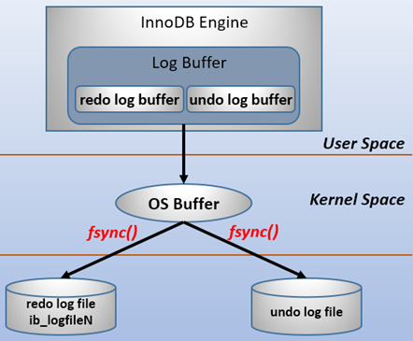

Slide 9
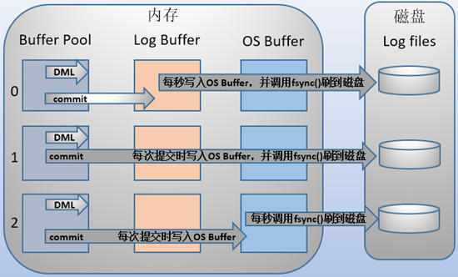
为了控制 redo log 的写入策略，InnoDB 提供了 innodb_flush_log_at_trx_commit 参数，它有三种可能取值：

Slide 10
75%
隔离性
是如何实现的

Slide 11
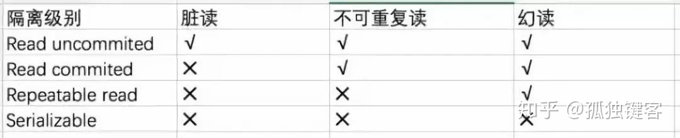
mysql的隔离级别

Slide 12
mvcc实现原理
什么是mvcc
MVCC是一种多版本并发控制技术。可以认为MVCC是行级锁的一个变种，但是它在很多情况下避免了加锁操作，因此开销更低。
mvcc解决了什么问题
MVCC解决了隔离级别的需求以及效率之间的矛盾。
mvcc的实现
MVCC的实现，是通过保存数据在某个时间点的快照来实现的。也就是说，不管需要执行多长时间，每个事务看到的数据是一致的。根据事务开始的时间不同，每个事物对同一张表，同一时刻看到的数据可能是不一样的。

Slide 13
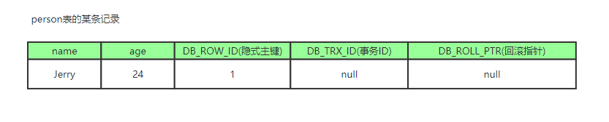
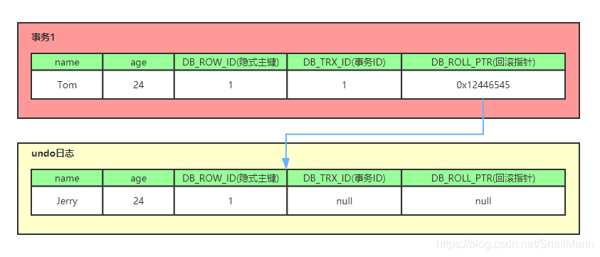
Innodb的实现

Slide 14
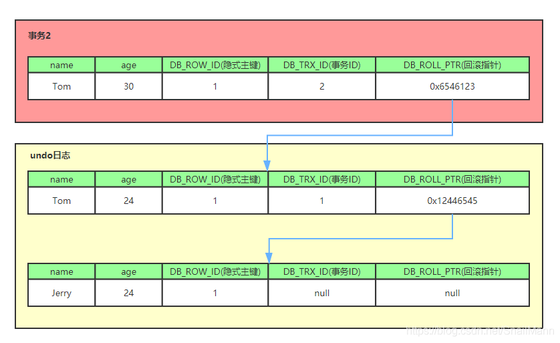
Innodb的实现

Slide 15
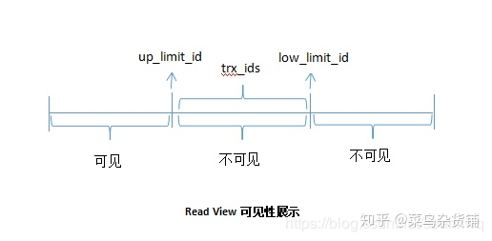
Read view
什么是Read View
说白了Read View就是事务进行快照读操作的时候生产的读视图(Read View)，在该事务执行的快照读的那一刻，会生成数据库系统当前的一个快照
Read View是事务开启时，当前所有事务的一个集合，这个数据结构中存储了当前Read View中最大的ID及最小的ID
ct-trx --> trx11 --> trx9 --> trx6 --> trx5 --> trx3;
ct-trx 表示当前事务的id，对应上面的read_view数据结构如下，
read_view->creator_trx_id = ct-trx;
read_view->up_limit_id = trx3; 低水位
read_view->low_limit_id = trx11; 高水位
read_view->trx_ids = [trx11, trx9, trx6, trx5, trx3];

Slide 16
100%
一致性
事务的ACID性质不是
完全正交的，我们可以认
为原子性、持久性和隔离
性都是为了实现事务的一致性。

Slide 17

感谢观看

